Slide 1

Онлайн-школа Skillfactory
ТЕМА ВЫПУСКНОЙ КВАЛИФИКАЦИОННОЙ РАБОТЫ:
«МЕТОД ПОИСКА И УСТРАНЕНИЯ УЯЗВИМОСТЕЙ В ОТКРЫТОМ ПРОГРАММНОМ ОБЕСПЕЧЕНИИ ДЛЯ ФИНАНСОВОЙ СФЕРЫ»
Студенты потока ДПО «Информационная безопасность»
Алмакаев Д.
Иванов С.Ю.
Лобачёв Е.Н.
Макаров И.С.
Насибулин Д.А.
Степаненко А.
Шумков А.А.
Ковалев М.В.
Научный руководитель – С.С. Серов

Slide 2

Цель: разработка и реализация метода поиска и устранения уязвимостей в открытом программном обеспечении для финансовой сферы. В качестве примера выбрано приложение UnSAFE Bank, предназначенное для тестирования и демонстрации уязвимостей, их поиска и исправления в различных сценариях.
Проблемы: Уязвимости в финансовом ПО могут привести к различным негативным сценариям, таким как: утечка конфиденциальных клиентских данных, проведение манипуляций с финансовыми операциями (подделки транзакций, изменение счетов), нарушение непрерывной доступности критически важных финансовых систем, финансовые потери, утрата доверия клиентов, юридические последствия, штрафы и др.
Задачи:
- Раскрыть особенности и принципы работы открытых программных решений в финансовой сфере;
- Проанализировать угрозы, связанные с известными уязвимостями в финансовом ПО и их последствия;
- Рассмотреть цикл оценки безопасности ПО, используемого в финансовой среде;
- Разработать методику поиска уязвимостей и создать действенный инструмент их обнаружения.
Актуальность работы обусловлена ростом объема цифровых операций в финансовой сфере и необходимостью своевременного реагирования на потенциальные киберугрозы. Полученные результаты могут быть доработаны и успешно применены в реальных сценариях работы с финансовым ПО, что придает проведенному исследованию практическую значимость и дальнейшую применимость в индустрии.

Slide 3

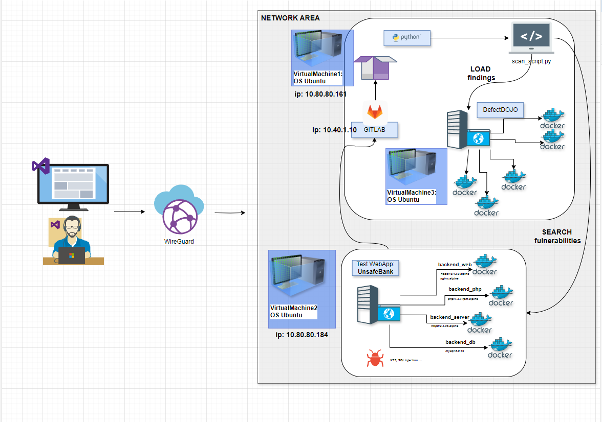
Схема учебного стенда на примере UnSAFE Bank
Алгоритм действий
- Устанавливаем соединение по шифрованному туннелю через SSH с использованием WireGuard;
- Получаем доступ к сети из 2-х виртуальных машин. На первой ОС (10.80.80.161) запускаем GitLab с исходным кодом UnSAFE Bank на, на второй ОС (10.80.80.184) запускаем наш сканер с локальной базой уязвимостей, обновляемой с сайта https://nvd.nist.gov/vuln/data-feeds.
- Передаем сканеру (скрипт на python) ip адрес машины, на которой располагается код UnSAFE банка, логин/пароль для подключения по SSH и путь к директории.
- Полученные в результате сканирования файндинги отправляем в менеджер уязвимостей DefectDojo для уведомления отдела разработки о необходимых патчах.
- Настраиваем менеджер задач в системе на автоматическое регулярное сканирование с нужным интервалом.

Slide 4

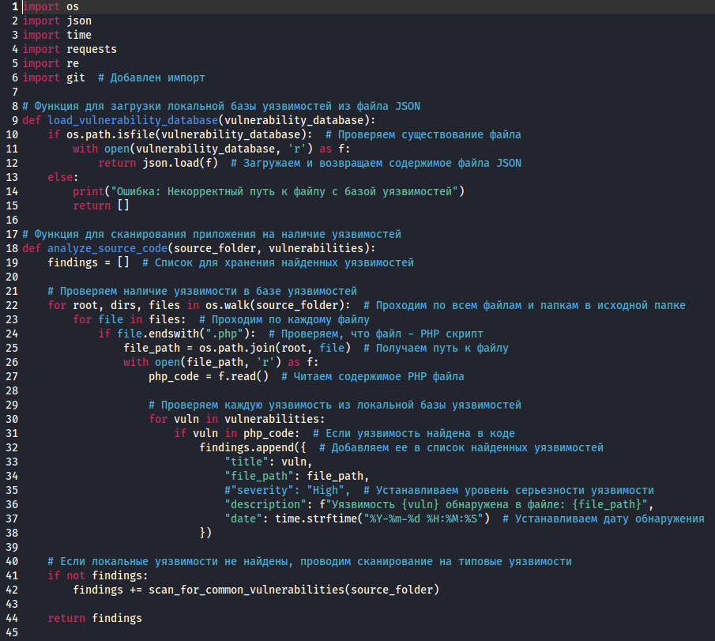
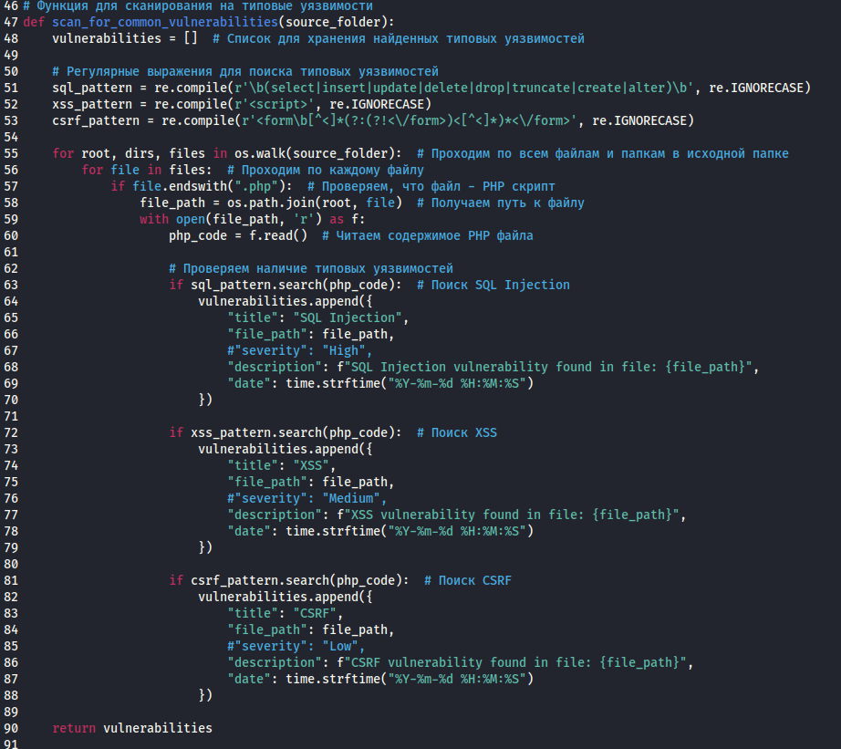
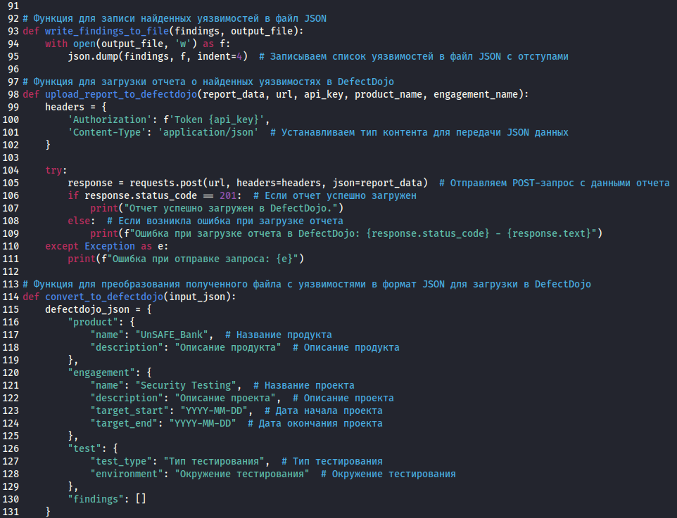
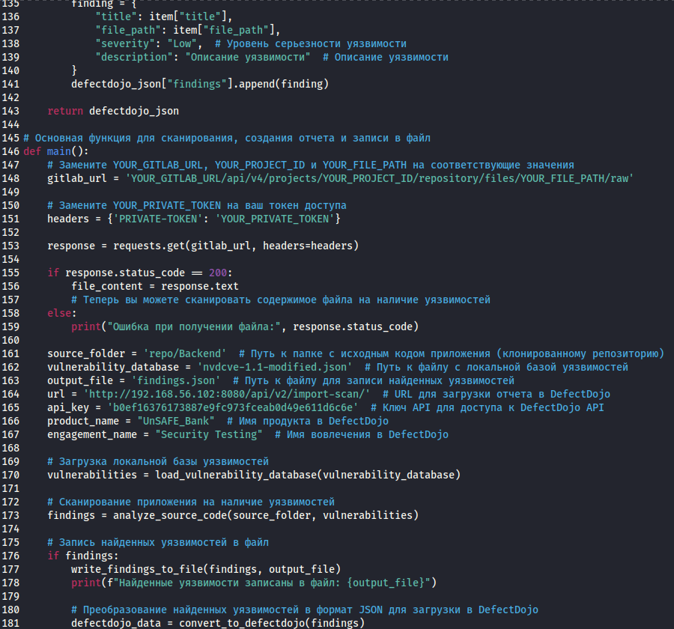
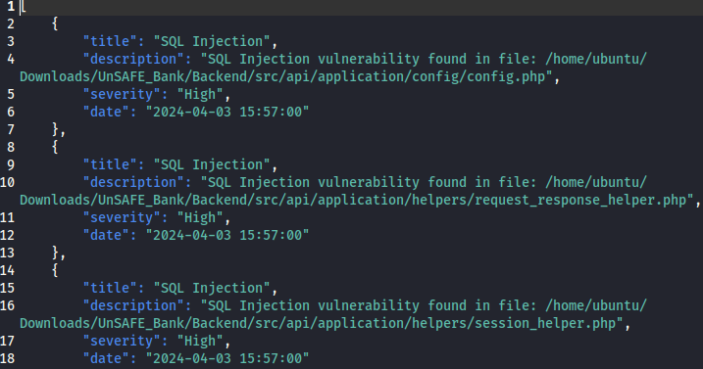
Разработка скрипта для поиска уязвимостей
Файдинги

Slide 5

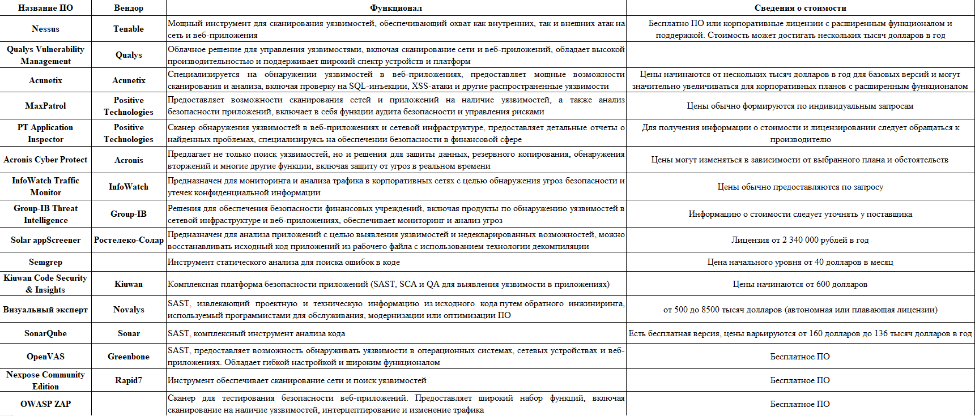
Обзор программных продуктов

Slide 6

Заключение
В данном исследовании был представлен частично автоматизированный процесс поиска уязвимостей, но для достижения более высокой степени автоматизации рекомендуется осуществление дополнительных шагов по стандартизации и систематизации методов анализа и устранения уязвимостей в открытом программном обеспечении для финансовой сферы. Создание и тестирование скрипта для автоматического поиска уязвимостей, а также интеграция с DefectDojo, является значимым шагом в направлении обеспечения безопасности информационных систем в финансовой области. Результаты исследования могут служить основой для дальнейших улучшений и развития в области обнаружения и устранения уязвимостей, способствуя повышению уровня безопасности в финансовой сфере и обеспечивая защиту конфиденциальных данных клиентов и проектов.
Спасибо за внимание!

